Slide 1



TRƯỜNG TIỂU HỌC – THCS NÀ SẢN
CHÀO MỪNG QUÝ THẦY CÔ
VỀ DỰ GIỜ THĂM LỚP

Slide 2


Slide 4
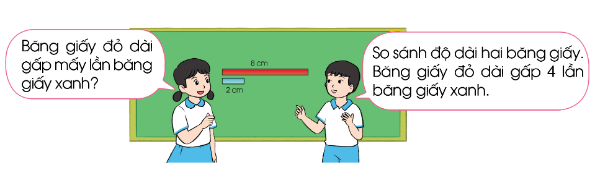
Thứ năm ngày28 tháng 11năm 2024
TOÁN

Slide 6

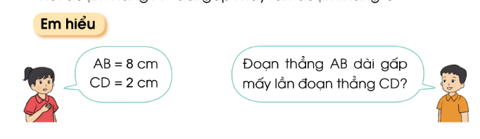
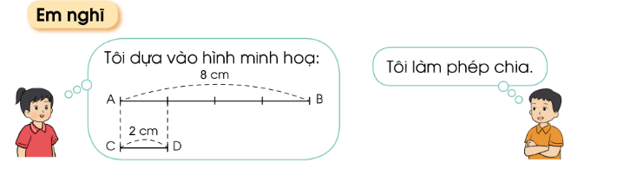
Thứ năm ngày 28 tháng 11năm 2024
TOÁN
Bài 39: SO SÁNH SỐ LỚN GẤP MẤY LẦN SỐ BÉ
( Tiết 1)

Slide 7
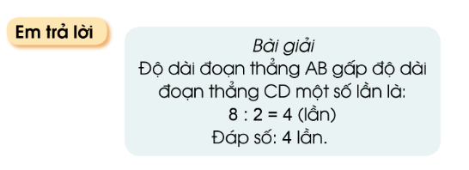
Thứ năm ngày 28 tháng 10 năm 2024
Toán
Bài 39: SO SÁNH SỐ LỚN GẤP MẤY LẦN SỐ BÉ ( Tiết 1 )

Slide 8
Thứ năm ngày 28 tháng 11 năm 2024
TOÁN
Bài 39: SO SÁNH SỐ LỚN GẤP MẤY LẦN SỐ BÉ (Tiết 1 )
Ví dụ : Số 12 gấp mấy lần số 3?
Trả lời: 12 : 3 = 4
Ví dụ: Số 30 gấp mấy lần số 5?
Trả lời : 30: 5= 6

Slide 10

Thứ……ngày…..tháng…..năm…….
TOÁN
Bài 39: SO SÁNH SỐ BÉ GẤP MẤY LẦN SỐ LỚN
Tóm tắt
Bài giải:
Số sách ở ngăn dưới gấp số sách ở ngăn trên một số lần là:
24 : 6 = 4 (lần)
Đáp số: 4 lần
- Ngăn trên: 6 quyển sách.
- Ngăn dưới: 24 quyển sách.
- Số sách ngăn dưới: ? Số sách ngăn trên

Slide 11
Thứ……ngày…..tháng…..năm…….
TOÁN
Bài 39: SO SÁNH SỐ BÉ GẤP MẤY LẦN SỐ LỚN
Bài 2: Một con lợn cân nặng 40 kg, một con gà cân nặng 4 kg. Hỏi con lợn cân nặng gấp mấy lần con gà?
Tóm tắt
Bài giải:
Con lợn cân nặng gấp con gà một số lần là:
40 : 4 = 10 (lần)
Đáp số: 10 lần
- Con lơn: 40 kg
- Con gà: 4 kg
- Con lợn nặng gấp: ? Con gà

Slide 12

XIN CHÂN THÀNH CẢM ƠN
QUÝ THẦY CÔ GIÁO VÀ CÁC EM

